Slide 1
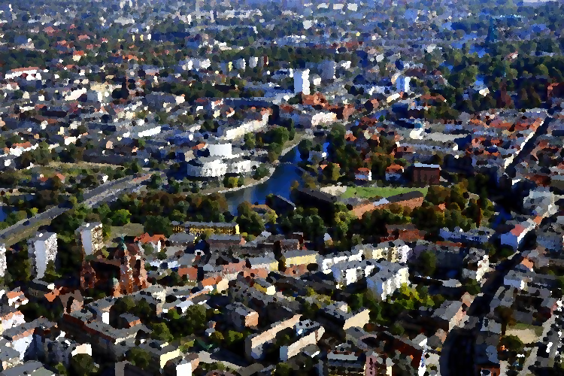
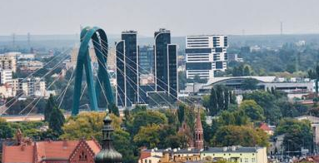
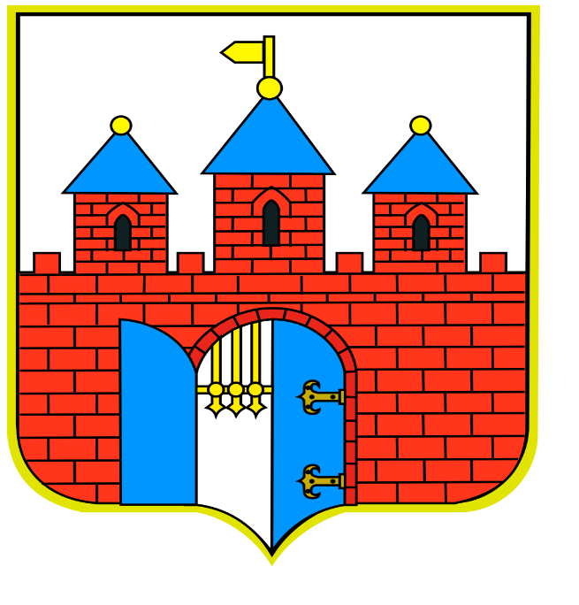

Konkurs “Mój Kawałek Świata. Na Wycieczkę!”
“Najwyższe budowle w Bydgoszczy”
Maciej Lewandowski, kl. 8b
SP nr 13 (ZS nr 29) Bydgoszcz

Slide 2
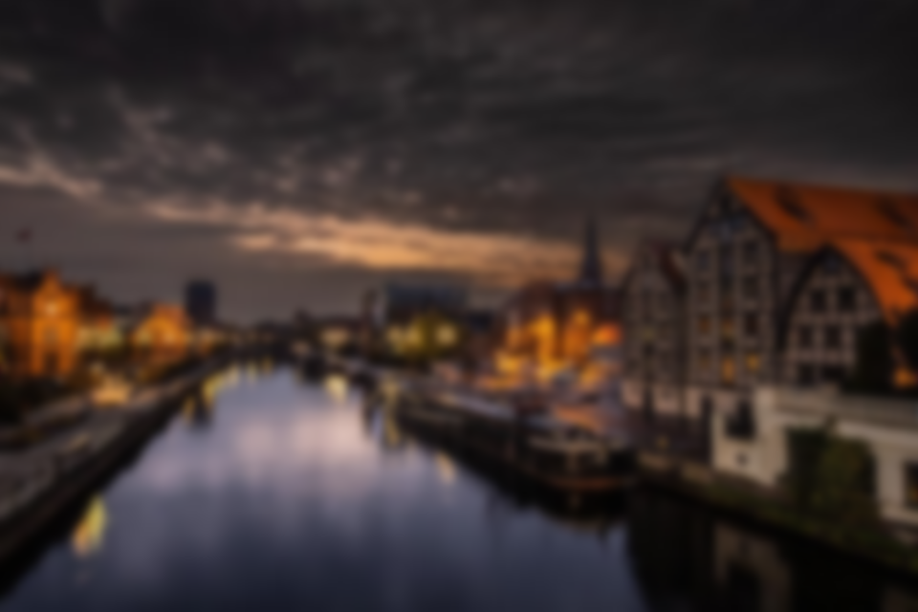
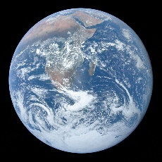
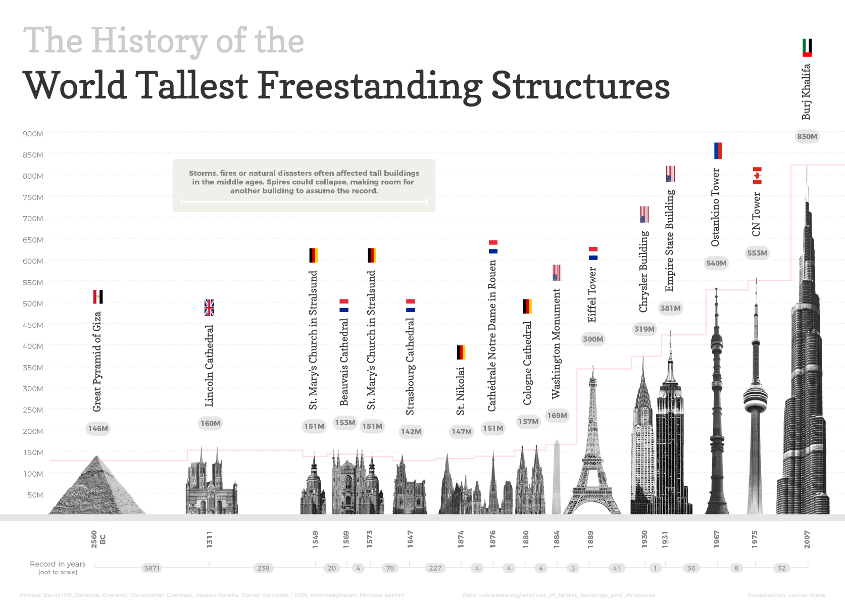

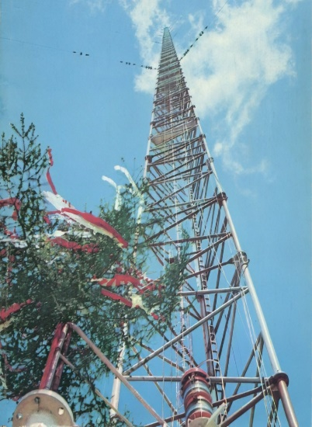
Najwyższe budowle… w historii świata
Aż do 1311 roku najwyższym budynkiem na świecie była Piramida Cheopsa (139 m).
Przez kolejne aż ponad 5 wieków królowała Katedra Lincolna w Anglii (147 m), a od końcówki XIX wieku nastąpił gwałtowny progres zarówno ilościowy, jak i… wysokościowy.
Wpierw w 1889 na Wystawę Światową wybudowano i otwarto słynną Wieżę Eiffle’a (324 m), przed II Wojną Światową wybudowano Empire State Buidling (381 m), a XXI wiek przyniósł nam już budynki ponad półkilometrowej wysokości aż do obecnie najwyższej Burj Khalifa w Dubaju (828 m).
Warto pamiętać również o POLSKIM WĄTKU, iż w latach 1974-1991 najwyższym zbudowanym przez człowieka budynkiem był Maszt radiowy w Gąbinie o wysokości dokładnie 646,38 m, który niestety runął w 1991 roku.

Slide 3
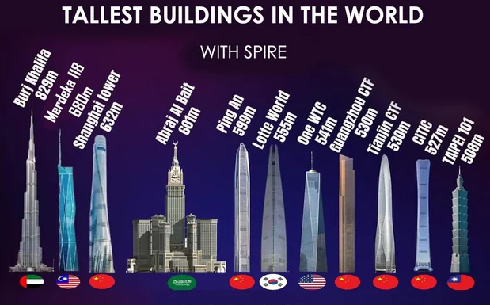
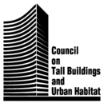
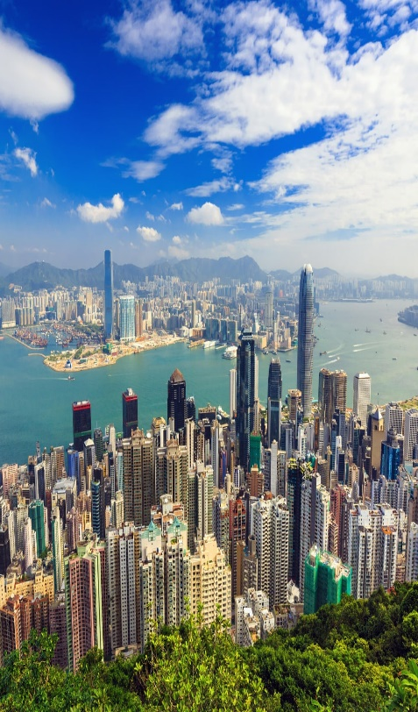
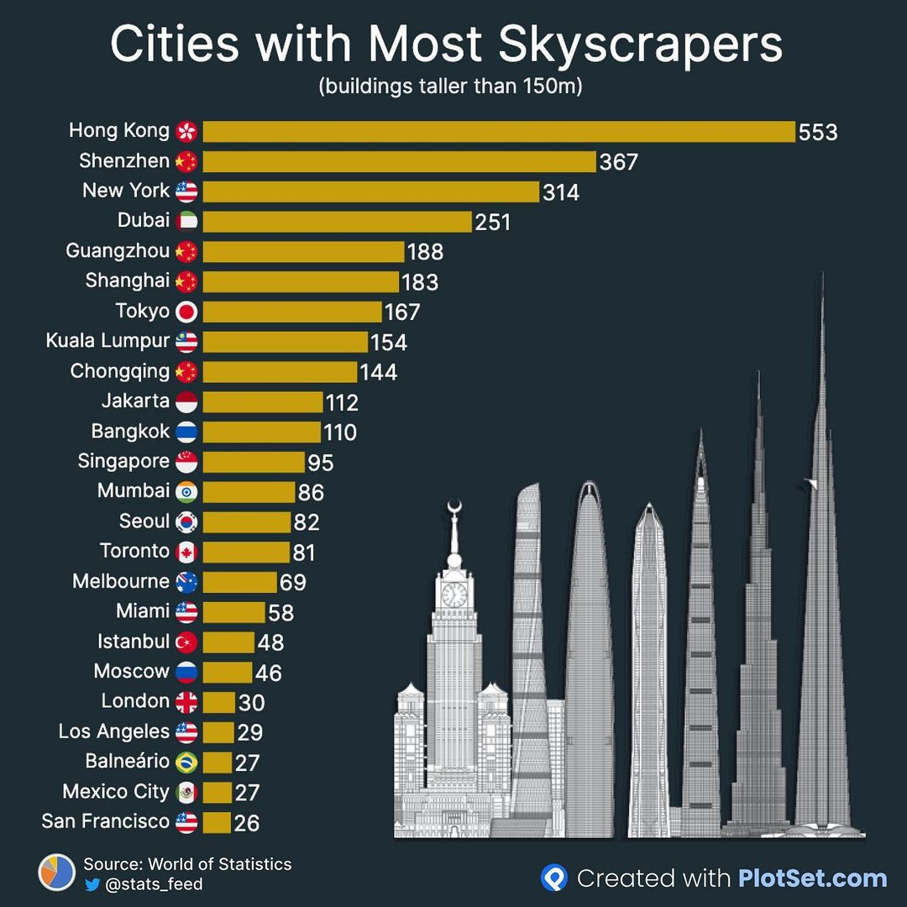

Najwyższe na świecie… aktualnie w 2025 r.
W 2025 r. poza One World Trade Center w Nowym Jorku (541 m) w “top10” najwyższych budynków/drapaczy chmur pozostałe 9 znajduje się w Azji, z czego aż 5 w Chinach!
Council on Tall Buildings and Urban Habitat (CTBUH) od 1969 roku prowadzi rankingi najwyższych budynków świata.
Od wielu lat skyscrapercity.com skupia “entuzjastów drapaczy chmur” z całego świata.
Hong Kong jest miastem z największą ilością drapaczy chmur (>150 m) na świecie – ma ich ponad pół tysiąca!

Slide 4

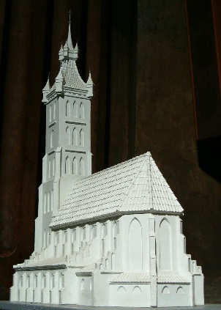
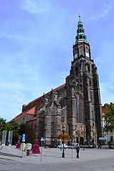
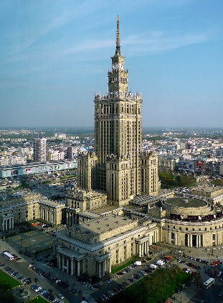
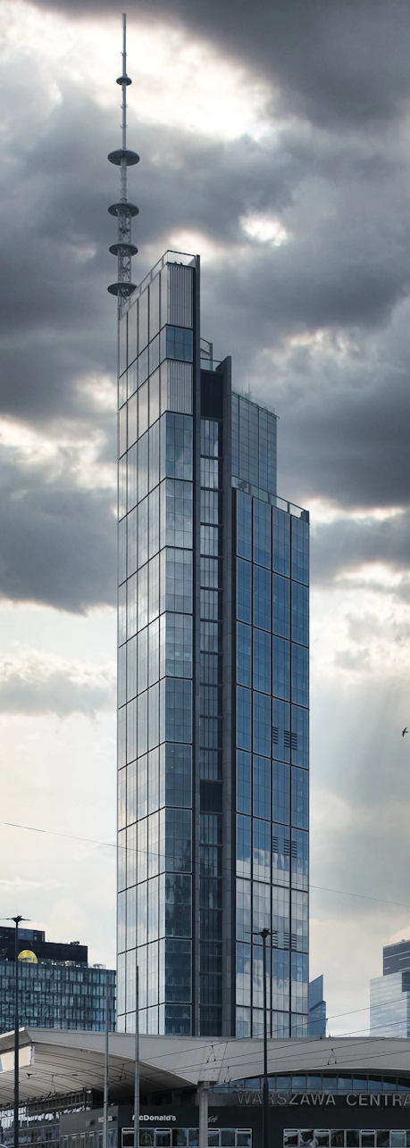
Najwyższe budowle… w Polsce!
W Polsce najwyższymi budynkami początkowo były budynki sakralne. Wpierw nieistniejąca już od 1802 roku Kolegiata św. Marii Magdaleny w Poznaniu (114,8 m), następnie Katedra św. Stanisława Biskupa i Męczennika i św. Wacława Męczennika w Świdnicy (101 m) i dopiero w 1955 r. słynny Pałac Kultury i Nauki w Warszawie (237 m), który był najwyższym budynkiem w Polsce aż do 2022 (!). Obecnie to miano dzierży Varso Tower (310 m).
Obecnie aż 8 z najwyższych budynków w Polsce znajduje się w Warszawie, poza tym swoich przedstawicieli w "polskim top10" mają Rzeszów (Olszynki Park 220 m) oraz Wrocław (Sky Tower 212 m).
W ostatnich latach w Polsce pojawiło się dość dużo wysokich budynków, co pozwoliło na pojawienie się zjawisko "skyline'ów", czyli uwielbianych przez niektórych turystów widoków/panoram na wysokie budynki w danym mieście, co ma sprawiać, iż miasto jest nowoczesne.
W 2025 r. z 10 największych polskich miast tylko w 2 są one poniżej 100 m i tylko 2 są obiektami sakralnymi. Niestety w obie kategorie wpisuje się moja Bydgoszcz…
Wspomnieć warto również o Rzeszowie (Olszynki Park 220 m), Gdyni (Sea Towers 142 m), Bazylika w Licheniu (141 m), Bazylika jasnogórska w Częstochowie (106 m) czy Gmach Lubuskiego Urzędu Wojewódzkiego w Gorzowie Wlkp. (106 m).

Slide 5
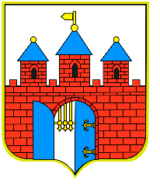
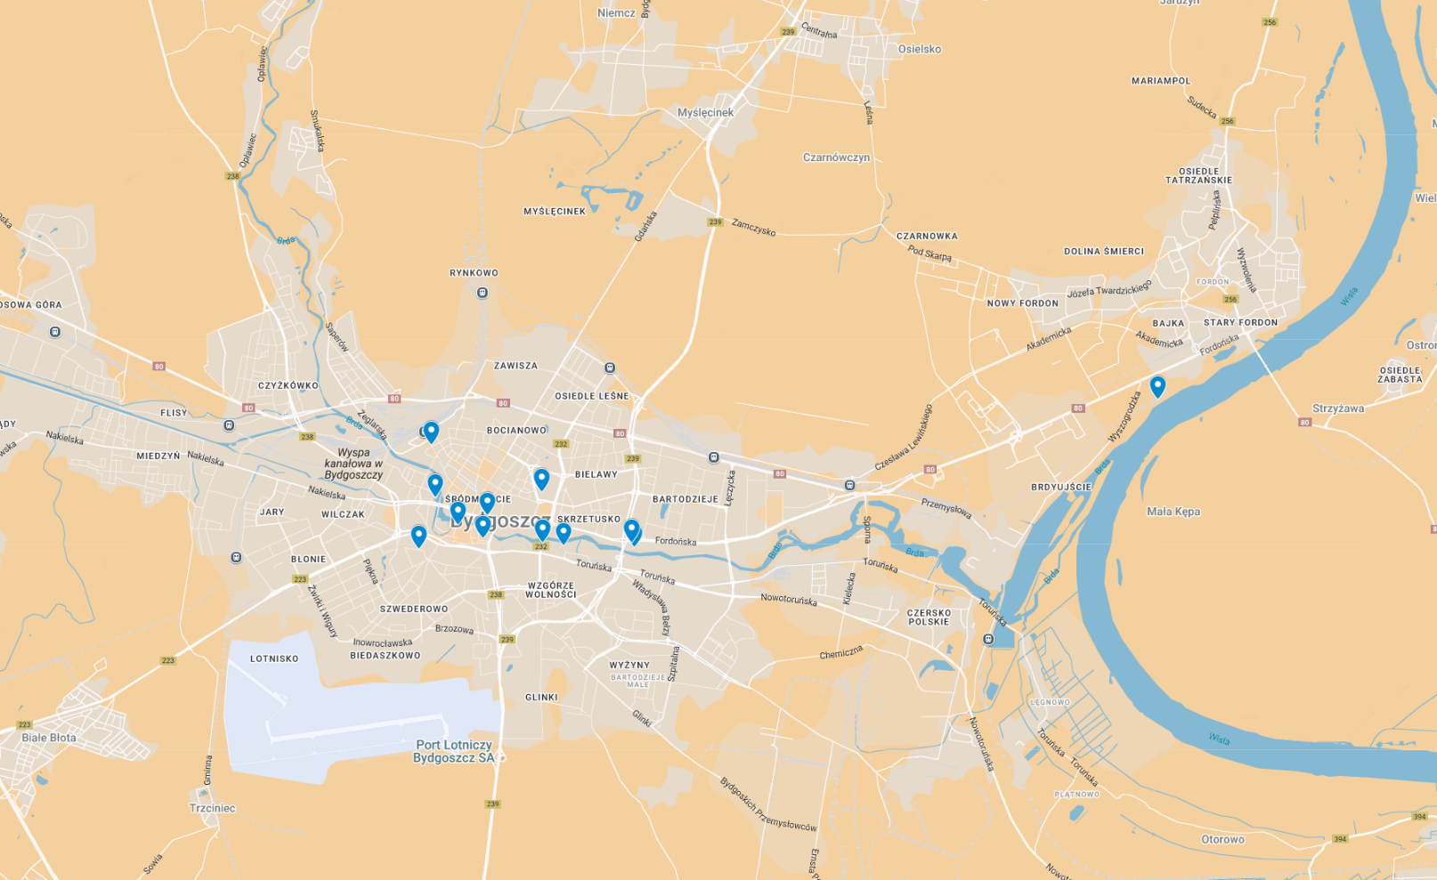
Najwyższe budowle w Bydgoszczy
Dlaczego ludzie budują tak wysokie budynki? Dla prestiżu, sławy, rekordów. Oczywiście... lecz głównie dlatego, iż ziemia jest droga i zamiast budować "wszerz“, buduje się "tam, gdzie jest miejsce", czyli w górę!
Bydgoszcz jest miastem o specyficznym "prostokątnym kształcie" ze względu na położenie głównie nad rzeką Brdą. Od zachodu do wschodu rozciąga się na ponad 20 km, z północy na południe na ok. 10 km, ma powierzchnię niewiele większą od Liechtensteinu (175 km2 do 160 km2).
Warto tutaj zwrócić uwagę, iż słynące z drapaczy chmur wyspy - górzysta Hong Kong czy nowojorski Manhattan mają powierzchnię odpowiednio 80,4 km2 oraz 87 km2.
… zatem nigdy nie było potrzeby budowania "wysoko" w Bydgoszczy. Dodatkowo bliskość Międzynarodowego Portu Lotniczego położonego zaledwie kilka km od ścisłego centrum sprawia, iż nie znajdziemy tutaj dużo wysokich budynków, lecz...

Slide 6
Najwyższe budowle w Bydgoszczy
“Bydgoszczanie nie gęsi i też swoje ‘drapacze chmur’ mają…”
(autor nieznany)
Turyści interesują sie wieloma rzeczami, cudami natury, techniki, zwiedzają mnóstwo ciekawych miejsc na świecie…
Część z nich żywo jest zainteresowana odwiedzaniem najwyższych budynków w danych miastach/krajach. Dla takich entuzjastów właśnie przygotowałem trasę wycieczki po moim mieście śladem najwyższych budynków w Bydgoszczy!
Niestety nie mamy ich dużo w Bydgoszczy, nie są one wysokie i w “top10 Bydgoszczy” znajdziemy nawet budynek poniżej 50 m… jednakże jest to “moja mała ojczyzna” i chciałbym byśmy mogli pochwalić się taką oryginalną trasą…

Slide 7
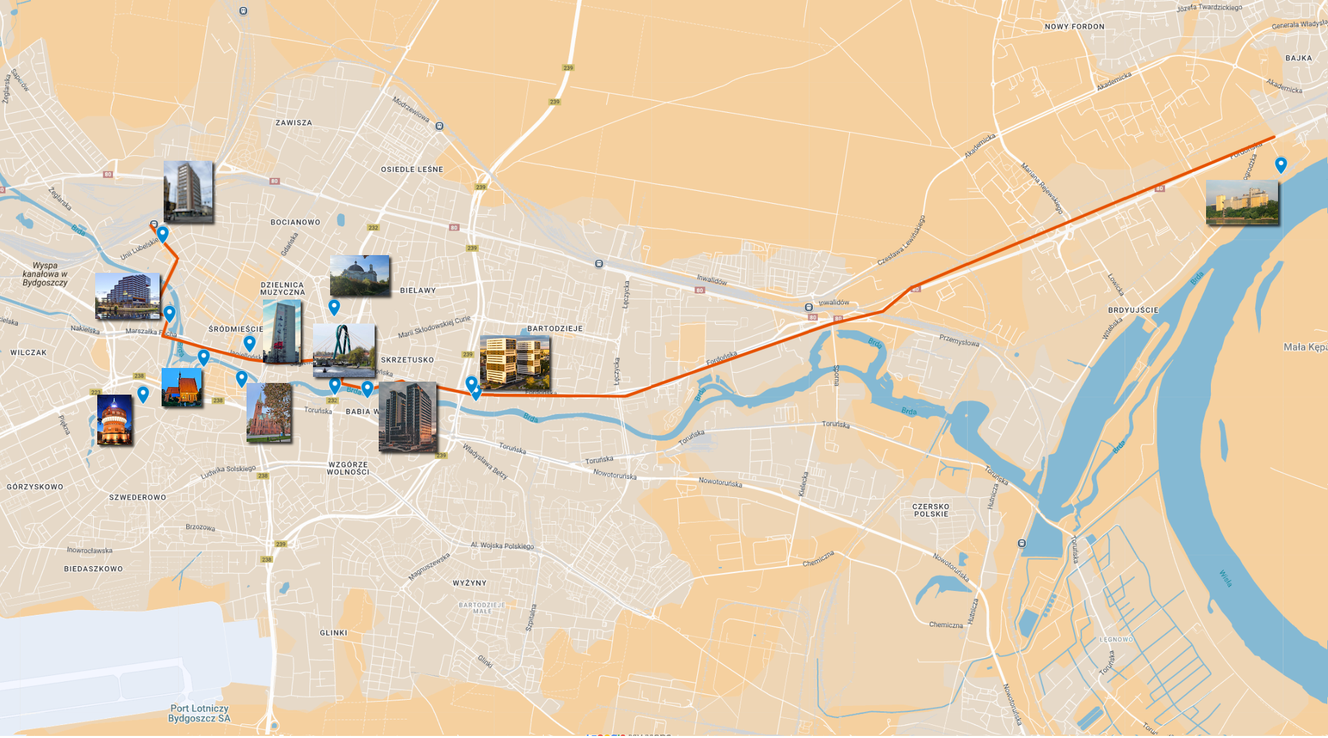
Trasa “Najwyższe budowle w Bydgoszczy”
Co ciekawe poza drobnymi wyjątkami prawie cała nasza trasa prowadzi praktycznie wzdłuż Brdy od zachodu na wschód.

Slide 8

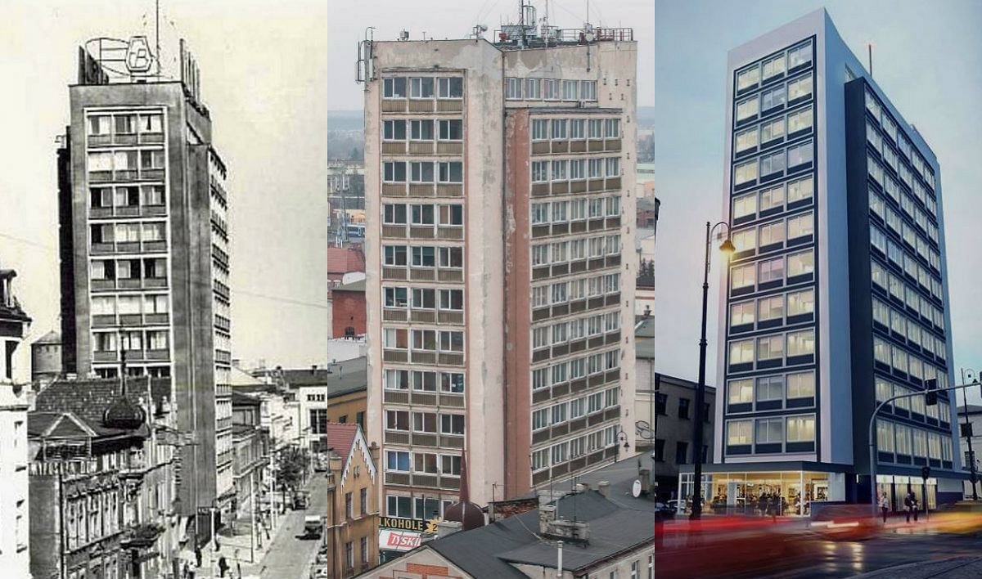

1. Budynek Eltry (49,5 m)
Naszą trasę zaczynamy na Dworcu PKP w Bydgoszczy, gdzie po przejściu zaledwie kilku metrów ulicą Dworcową widzimy po prawej stronie budynek Eltry (49,5 m)
Pierwszy polski radioodbiornik tranzystorowy Eltra MOT-59 wyprodukowano w 1959 roku właśnie w Bydgoszczy!
Jedna z najstarszych bydgoskich firm, jedna z najstarszych fabryk branży elektrotechnicznej w Polsce - założona w 1923 roku (ponad 100 lat temu!), istniejąca do dziś! Sam 11-kondygnacyjny budynek wybudowano w 1964 roku.

Slide 9
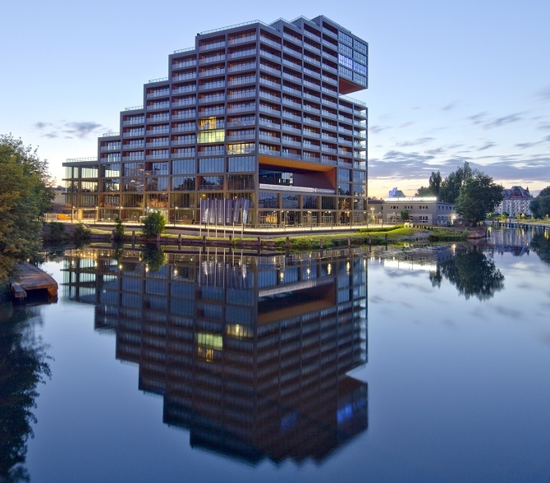
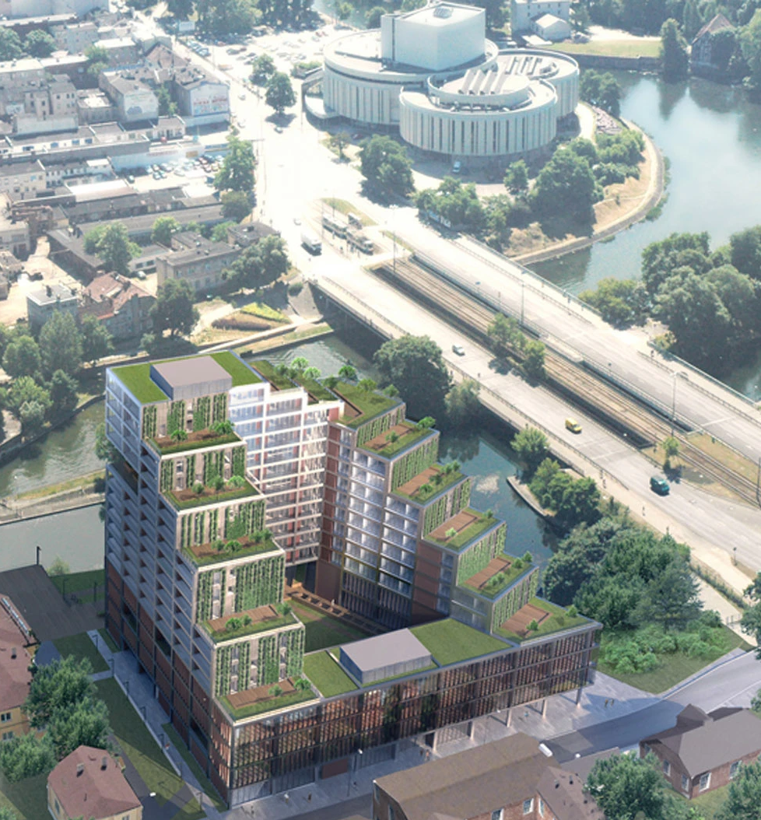
2. Nordic Haven (55 m)
Skręcamy na południe w ul. Królowej Jadwigi, stąd powoli wyłania nam się 16-kondygnacyjny, obecnie drugi najwyższy budynek mieszkalny w Bydgoszczy wybudowany w 2016 roku.
Niezwykle oryginalna kaskadowa bryła, oryginalny kształt, położenie bezpośrednio nad rzeką Brdą, w bliskim sąsiedztwie Opery Nova, bydgoskiej Wenecji sprawiają, że jest to jeden ze współczesnych symboli nowoczesnej Bydgoszczy!

Slide 10
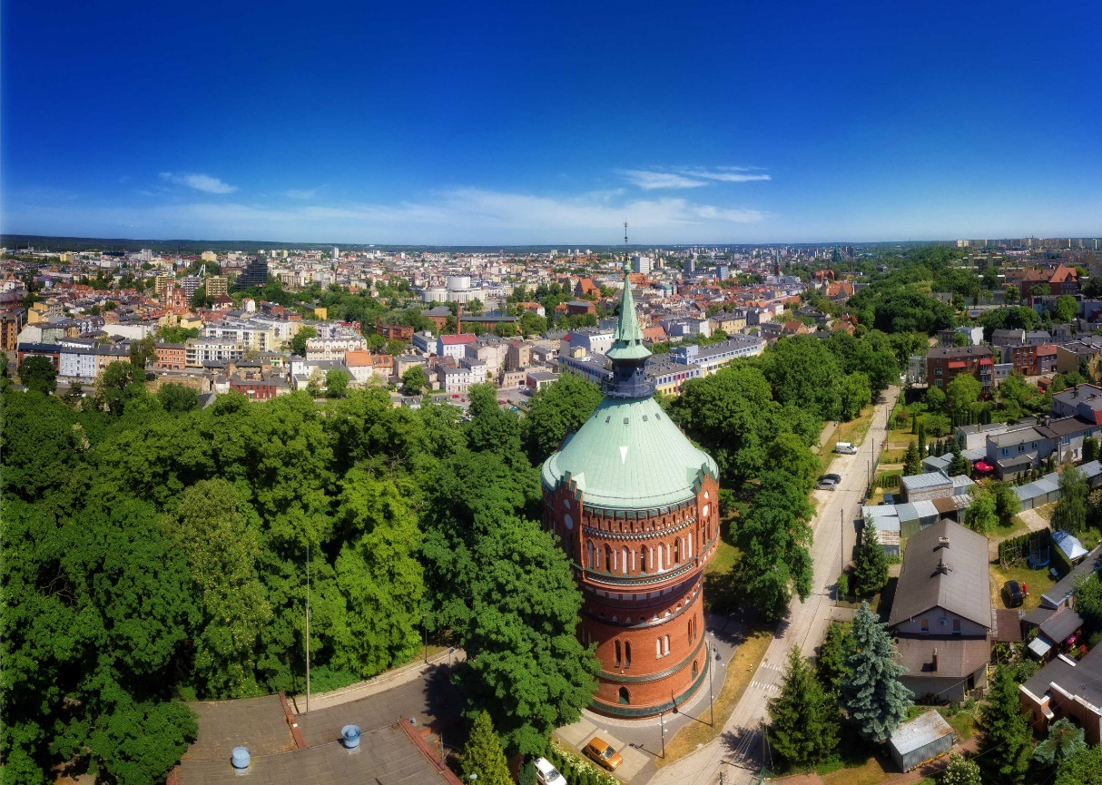
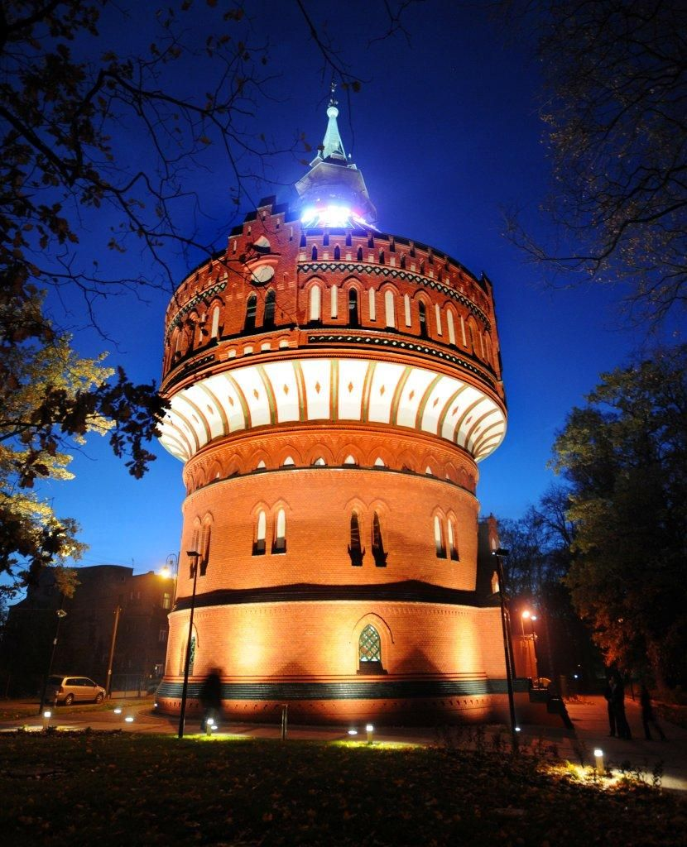
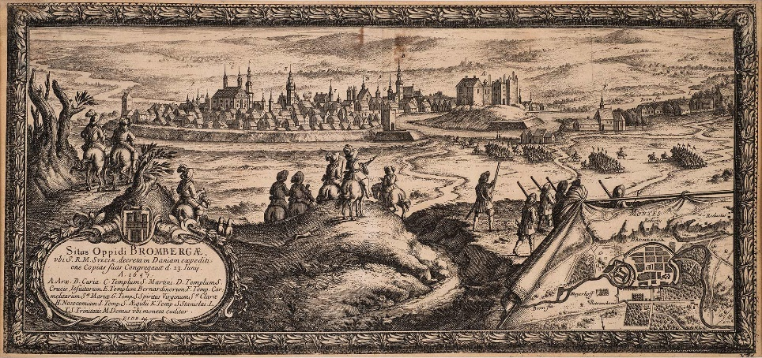
3. Wieża Ciśnień (45 m)
W oddali na południu na wzgórzu (krawędź tzw. Zbocza Bydgoskiego) zobaczymy piękny, podświetlony ceglany budynek - ponadstuletnią WIEŻĘ CIŚNIEŃ (45 m), której budowę rozpoczęto w 1898 roku!
Dla chętnych dodatkowa poboczna trasa – w górę na Wieżę Ciśnień skąd rozpościera się piękna panorama Bydgoszczy.
⬅ W czasie "Potopu Szwedzkiego" Erik Dahlberg w 1657 roku właśnie z tego miejsca uwiecznił najstarszy zachowany widok Bydgoszczy.

Slide 11
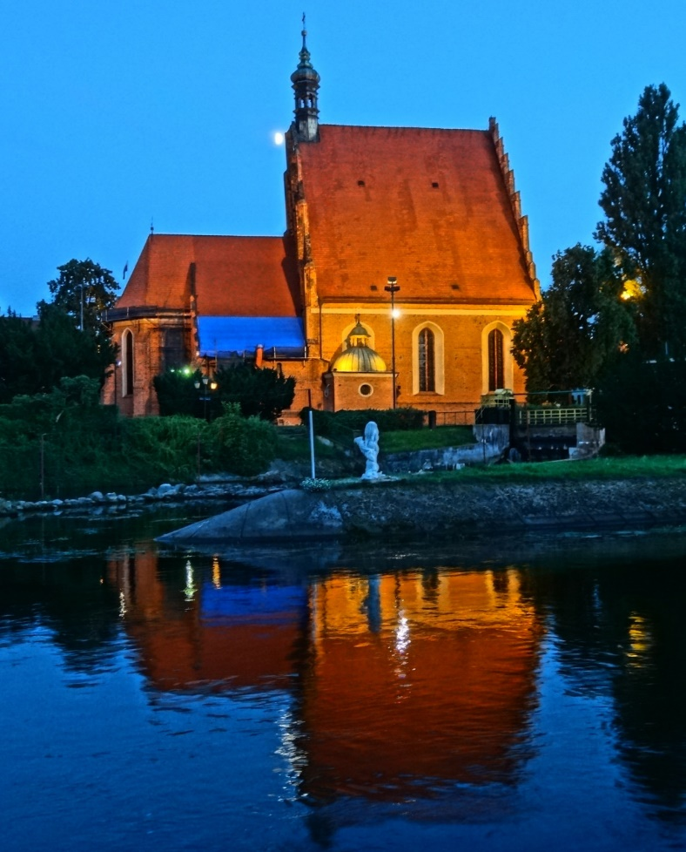
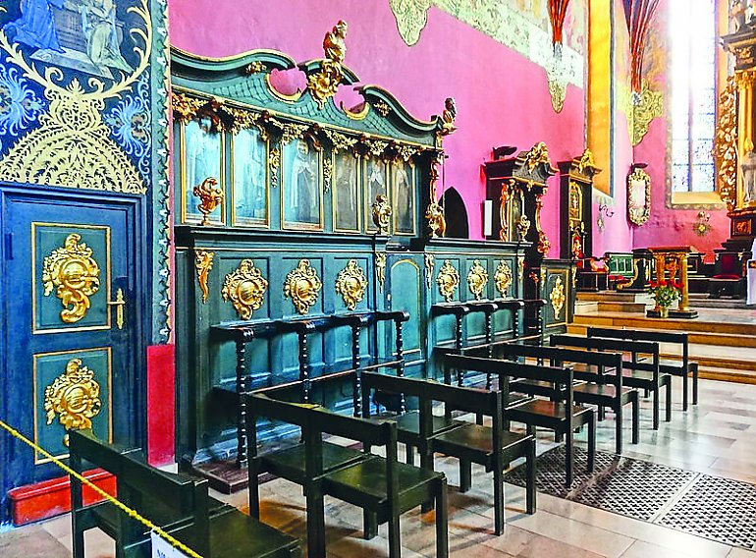
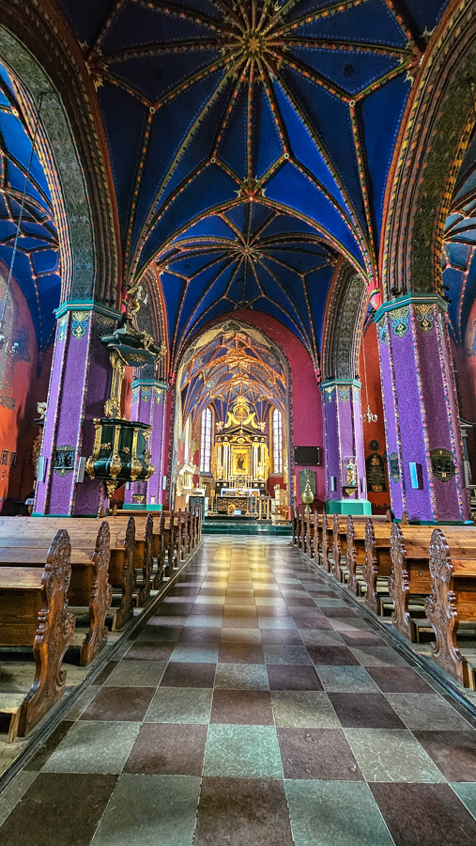
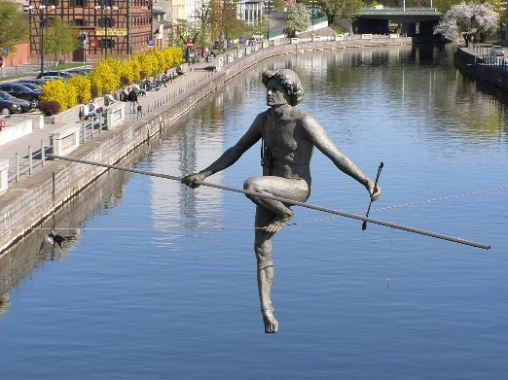
4. Fara/Katedra św. Marcina i Mikołaja (46 m)
Dalej idziemy na wschód wzdłuż ul. Focha – po drugiej stronie Brdy wyłania nam się Bydgoska Fara, piękna gotycka katedra powstała pierwotnie juz w 1364 roku (!).
Dla chętnych idziemy kilkadziesiąt metrów na południe przez znany od Średniowiecza Most Staromiejski im. J. Sulimy-Kamińskiego obok słynnego "Przechodzącego przez rzekę" i już jesteśmy we wnętrzu niezwykle KOLOROWEJ Bydgoskiej Fary!

Slide 12
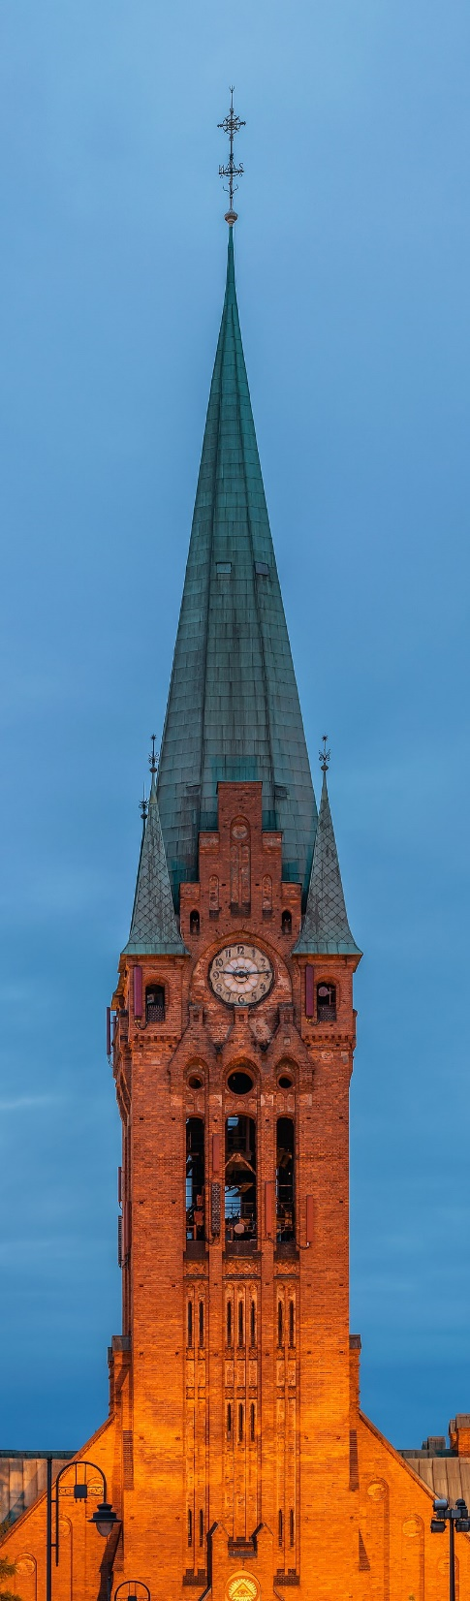
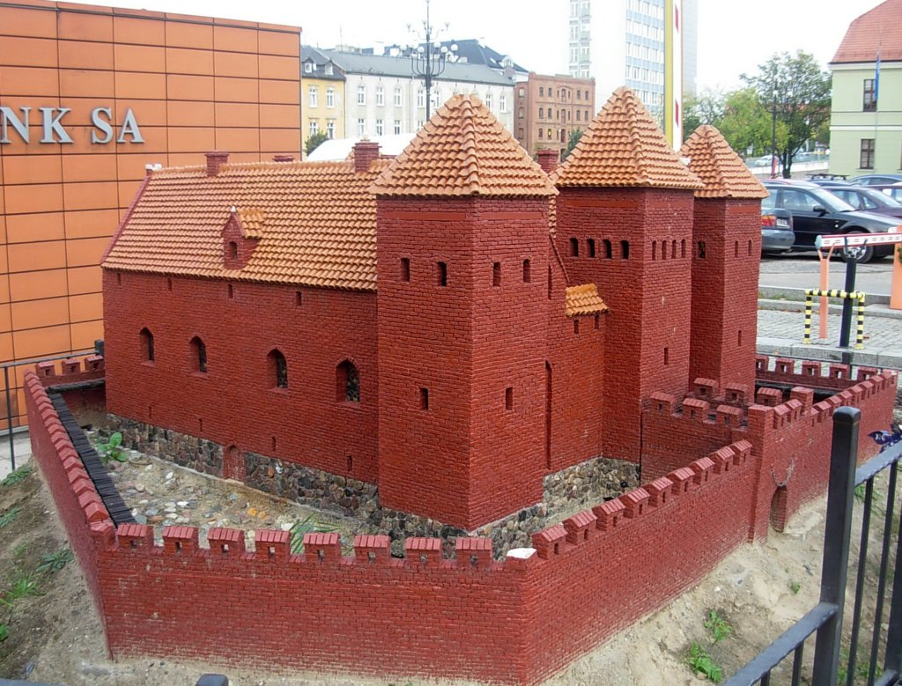
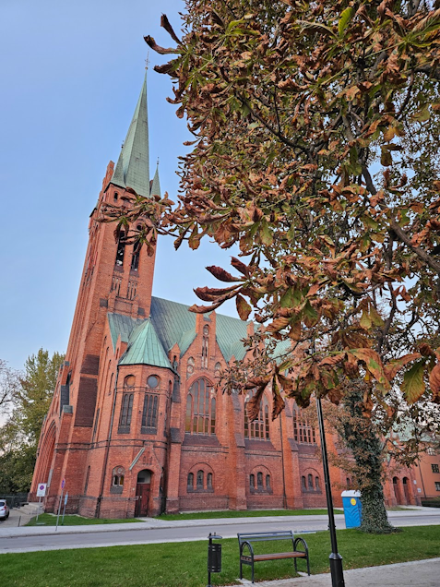
5. Kościół św. Andrzeja Boboli (76,9 m)
Nad bydgoskim Starym Miastem góruje NAJWYŻSZY bydgoski budynek – piękny neogotycki kościół św. Andrzeja Boboli, zbudowany w latach 1901-1903 na miejscu... dawnej wyspy zamkowej.
Tak! W Bydgoszczy od 1346 roku istniał piękny średniowieczny zamek wzniesiony z polecenia króla Kazimierza Wielkiego. Zburzony w czasie potopu szwedzkiego w 1656 roku przetrwał jako ruina aż do 1895 roku. To m.in. z jego cegieł zbudowano najwyższy obecnie budynek w Bydgoszczy!

Slide 13
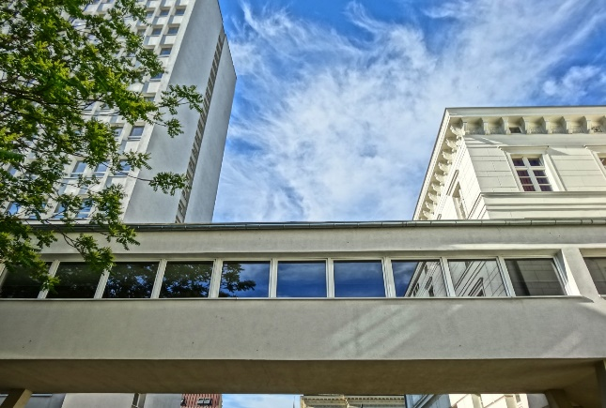
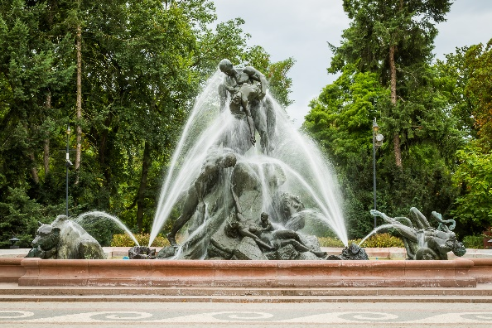
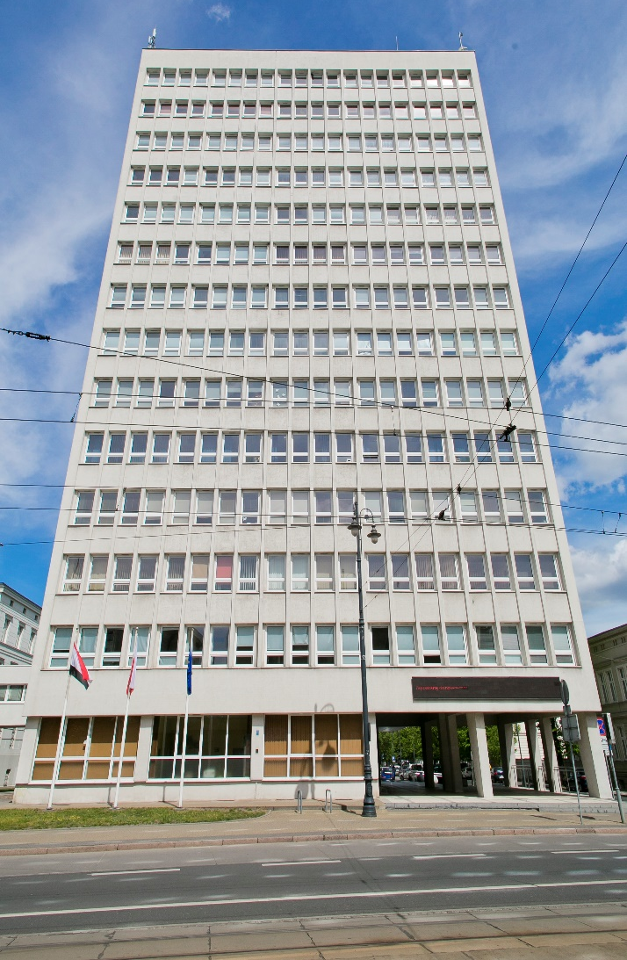
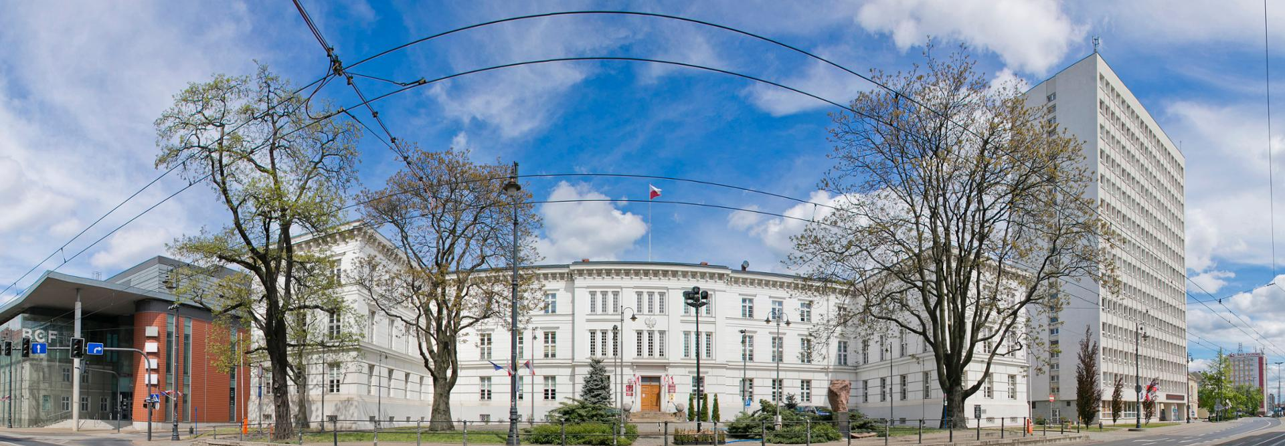
6. Wieżowiec Kujawsko-Pomorskiego
Urzędu Wojewódzkiego (51,4 m)
Kontynuujemy naszą trasę na wschód - zaraz przy jednym z głównych rond w Bydgoszczy (Rondo Jagiellonów) przy zabytkowym gmachu Urzędu Wojewódzkiego z 1836 roku stoi wybudowany w 1969 roku 14-kondygnacyjny Biurowiec - cel naszej wyprawy.
Oba budynki połączone są łącznikiem – pod nim prowadzi ścieżka do Parku Kazimierza Wielkiego, gdzie znajduje się odrestaurowana, pierwotnie zbudowana w 1904 roku Fontanna “Potop”. Polecam! Główna rzeźba ma 6m wysokości!

Slide 14
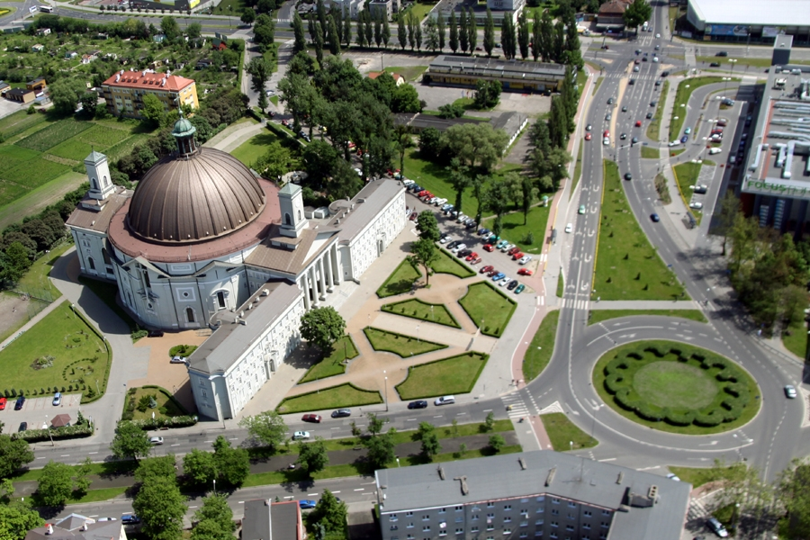
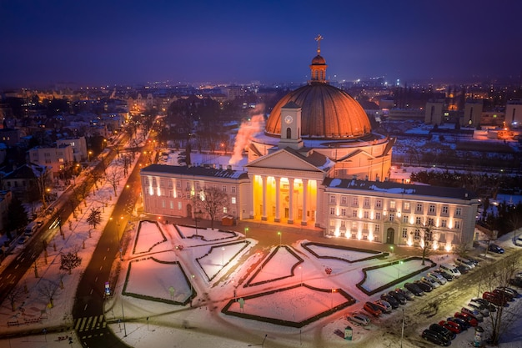
7. Bazylika św. Wincentego a Paulo (65 m)
Mijamy Rondo Jagiellonów, a po kilkuset metrach po lewej stronie na końcu ul. Piotrowskiego widzimy wyłaniającą się kopułę Bazyliki św. Wincentego a Paulo wybudowaną w latach 1924-1938.
To największy bydgoski kościół i jeden z większych w Polsce (pomieści aż 12 tys. wiernych!)

Slide 15
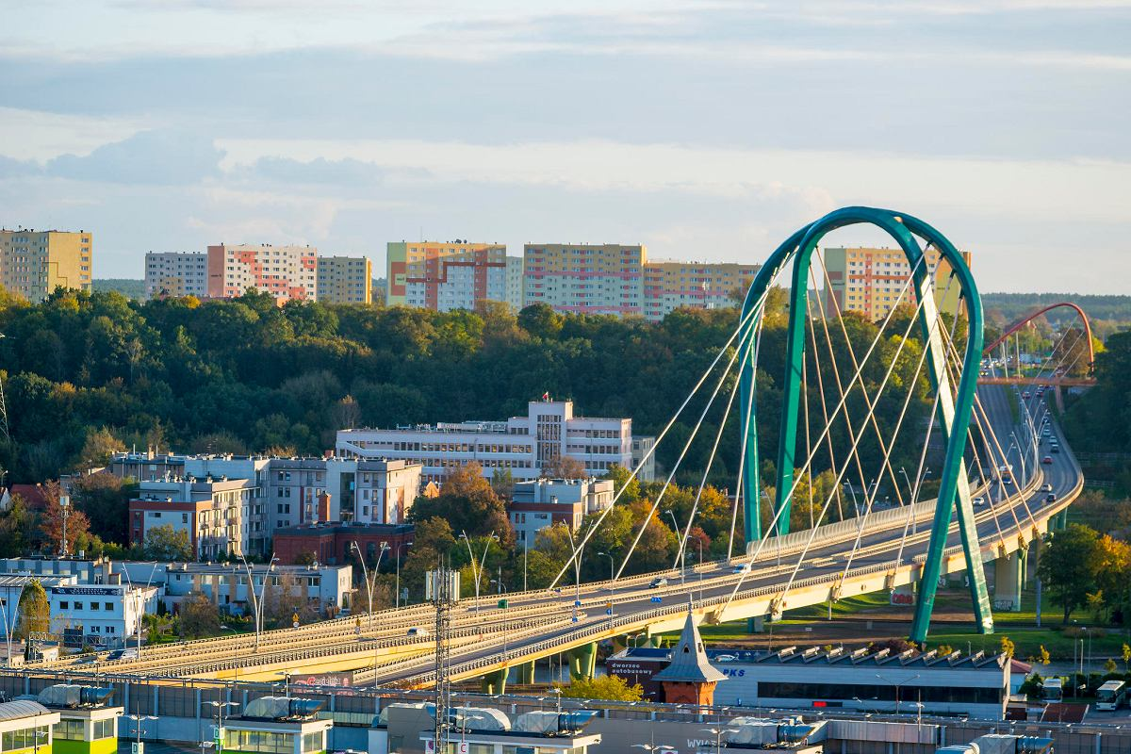
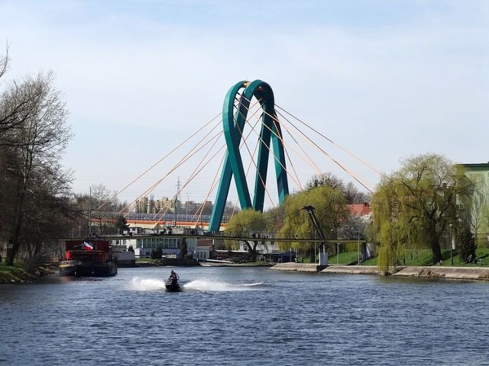
8. Pylony mostu Uniwersyteckiego (68,7 m)
Zaledwie kilkadziesiąt metrów na wschód, po lewej stronie ogromny Focus Mall, po prawej stronie Dworzec PKP, a obok Most Uniwersytecki z 2013 roku.
Most ten jest częścią większej ponad półtorakilometrowej Trasy Uniwersyteckiej. Sam ma długość nieco ponad 200 m, spina północny i południowy brzeg Brdy (de facto tzw. Dolny i położony ok. 30 metrów wyżej Górny Taras), znacznie ułatwiając komunikację w mieście.
Co nas interesuje na naszej trasie? Jego pylony wysokie na aż 68,7 m, które są charakterystycznym punktem orientacyjnym pomagającym kierowcom z innych miast nawigować w naszym mieście.

Slide 16
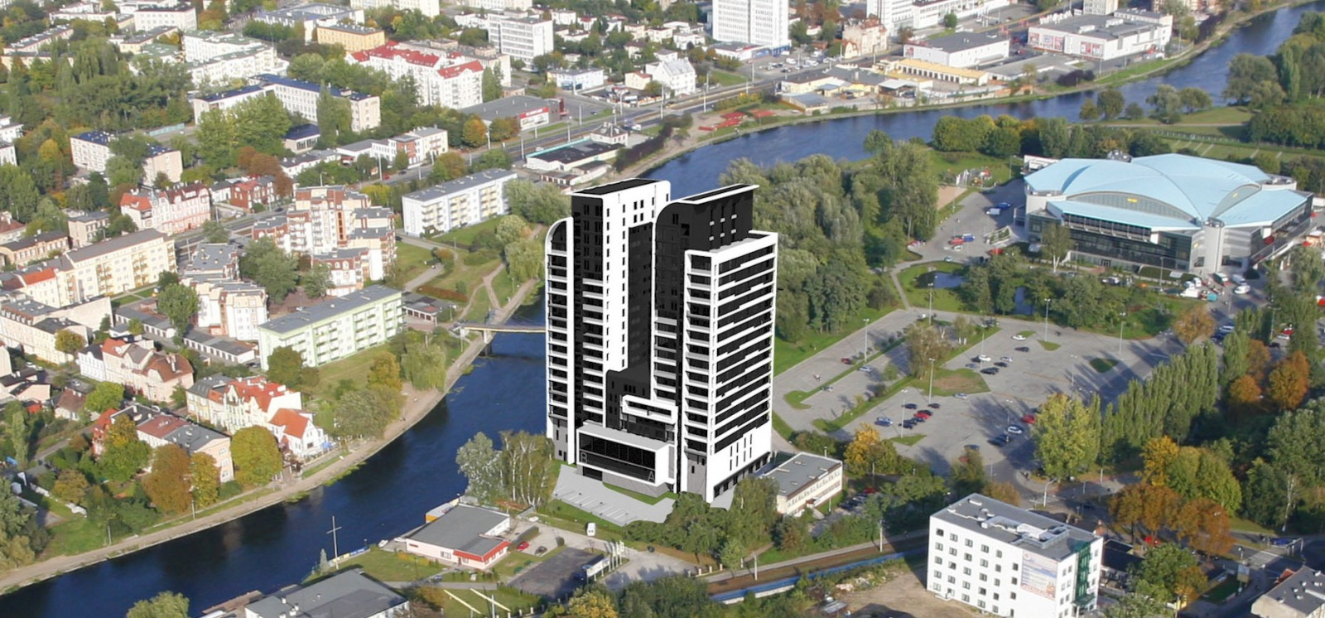
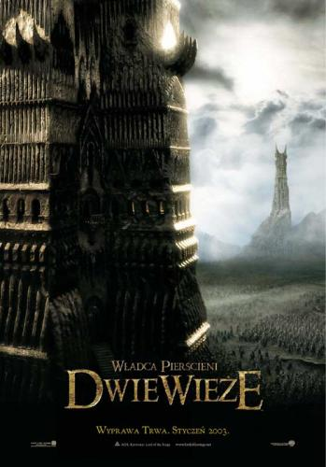
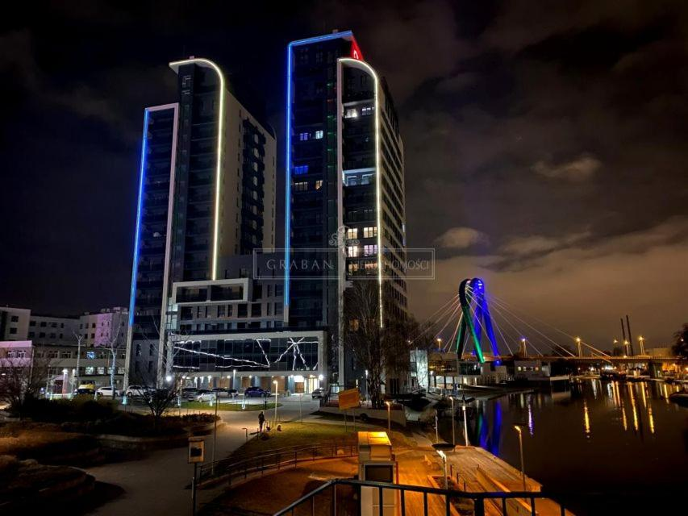
9. River Towers (65 m)
Kilkaset metrów na wschód po drugiej stronie Brdy widzimy charakterystyczne bydgoskie DWIE WIEŻE - River Towers (65 m) - najwyższy 20-kondygnacyjny budynek mieszkalny w naszym województwie z 2020 roku.
Zaraz obok River Towers znajduje się jedna z większych w Polsce Hal Sportowo-Widowiskowych “Łuczniczka” na prawie 9 tysięcy miejsc. To tutaj m.in. odbywały się Mistrzostwa Świata w Piłce Siatkowej Mężczyzn w 2014 roku!

Slide 17
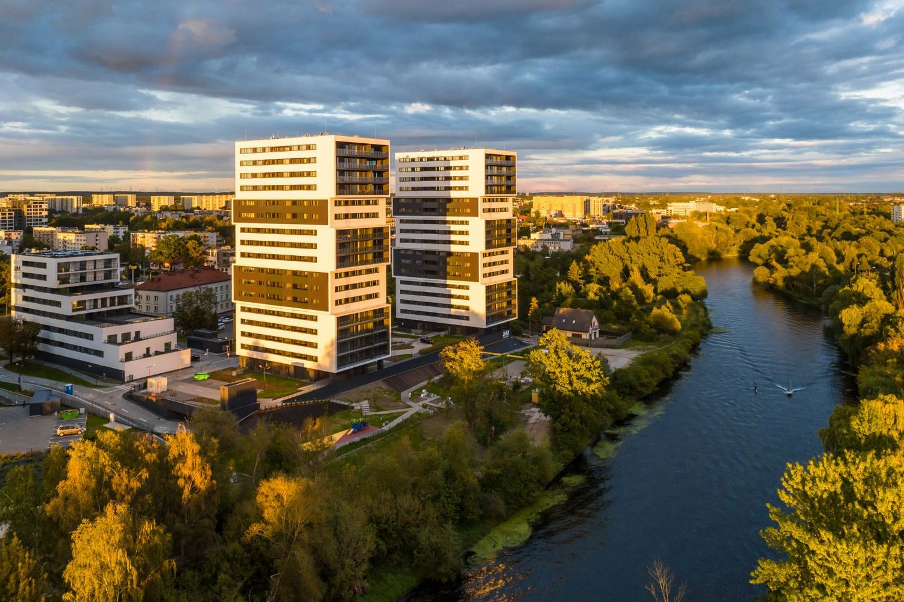
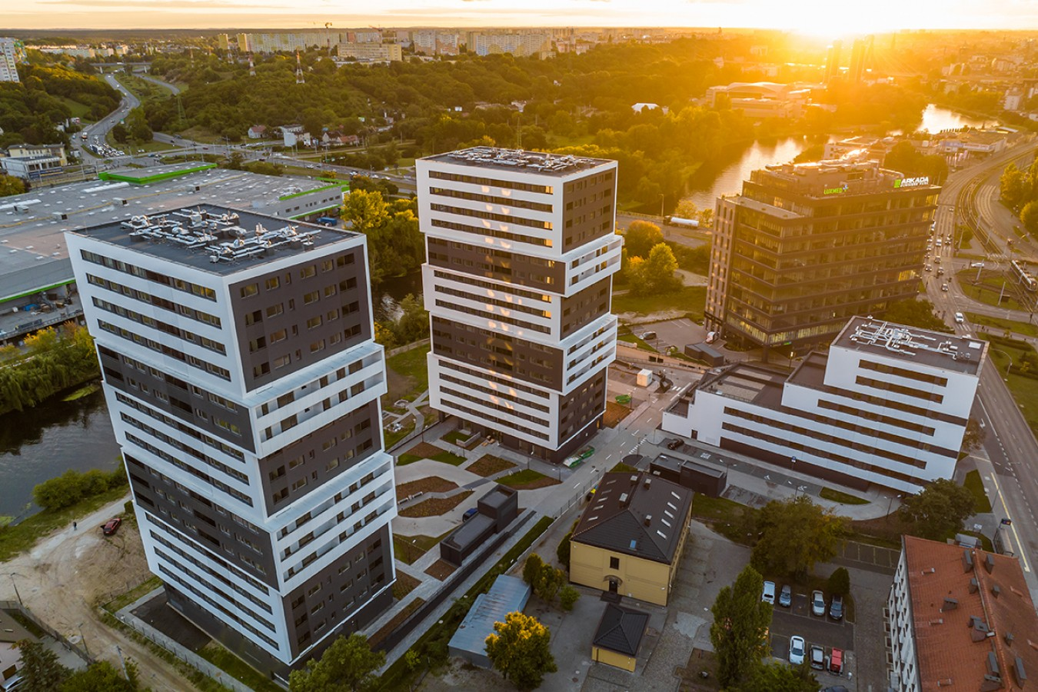
10. Aura Towers (2x55 m)
Rondo Fordońskie jest skrzyżowaniem 2 najważniejszych dróg tranzytowych Bydgoszczy na trasie wschód-zachód i północ-południe. To właśnie tutaj bezpośrednio nad Brdą od 2020 zbudowano aż 4 wysokościowce, w tym 10-kondygnacyjny Arkada Business Park (45 m) oraz kolejne bliźniacze 16-kondygnacyjne DWIE WIEŻE - Aura Towers po 55 m każda.

Slide 18
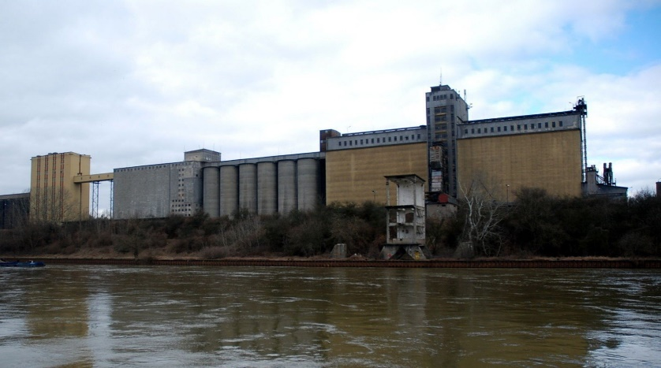
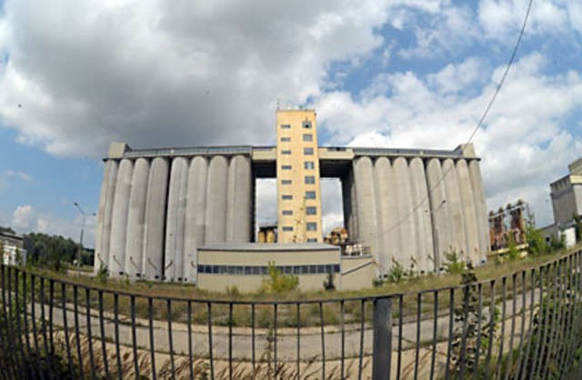
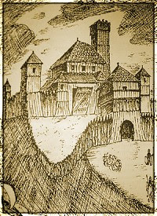
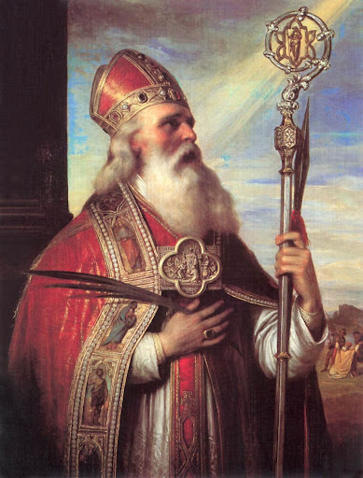
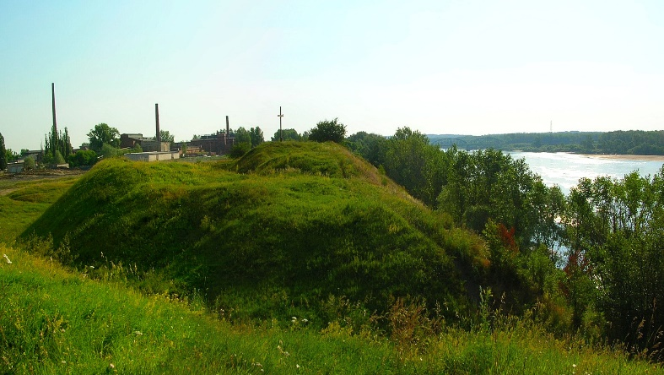
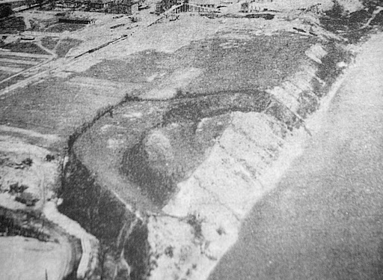
11. Elewator Zbożowy (52 m)
Dalej czeka nas kilkukilometrowa wycieczka na wschód wzdłuż ul. Fordońskiej. Po drodze miniemy będącą w budowie Wieżę Technologicznej Bydgoskiej Fabryki Kabli, która ma mieć aż 53 m!
W bydgoskim "top10" znajduje się też dość specyficzna budowla - zbudowany w latach 1964-1971 Elewator zbożowy (52 m) położony zaraz nad brzegiem największej polskiej rzeki Wisły.
W jego sąsiedztwie znajduje się drugi niezwykły obiekt - ponad tysiącletnie (!) średniowieczne grodzisko Wyszogród, skąd Św. Wojciech wyruszył z misją w 997 roku do Prus.

Slide 19

Trasa “Najwyższe budowle w Bydgoszczy”
Mam nadzieję, że zachęciłem Was do odwiedzenia “mojej małej ojczyzny” przez pryzmat wycieczki trasą najwyższych budowli w Bydgoszczy.

